Slide 1
패키징 시스템
안명선

Slide 2

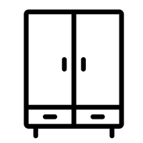

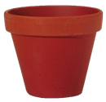




패키징 시스템
특정 아이템 들을 하나의 패키지로 묶어 주는 시스템
NPC를 통해 할 수 있으며 유저는 지정된 개수만큼 캔디를 지불하고 무제한, 횟수제, 365일짜리 아이템을 하나의 패키지 아이템으로 묶을 수 있다. (묶이는 아이템의 최대 개수는 10개 미만)
횟수제 아이템의 경우 미 사용 상태만 사용할 수 있다.
365일짜리 아이템은 미사용일 경우에는 365일 짜리 아이템 그대로 패키징 할 수 있다.
만약 사용을 한 365일 짜리 아이템일 경우 30일 이상 기한이 남아 있는 아이템만 30일짜리 미사용 아이템으로 바꿔서 패키징 해준다.
201일 남음
30일짜리로 변경하여
패키징

